Slide 1




DINAS PENDIDIKAN KABUPATEN GUNUNGKIDUL
SOSIALISASI
SPMB
JENJANG TK
TAHUN AJARAN 2025/2026

Slide 2

DASAR HUKUM
  Permendikdasmen No 3 Tahun 2025
  Keputusan Bupati Gunungkidul
  No 144/KPTS/2025

Slide 3

Latar Belakang
SPMB
Salah satu upaya pemenuhan standar pelayanan minimal bidang pendidikan terutama pada pemenuhan akses layanan sekolah untuk Jenjang Pendidikan Taman Kanak-kanak, Sekolah Dasar, dan Sekolah Menengah Pertama harus dilakukan dengan proses penerimaan murid baru secara online. Pelaksanaan Penerimaan Murid Baru mengacu pada Peraturan Menteri Pendidikan Dasar dan Menengah Nomor 3 Tahun 2025 tentang Sistem Penerimaan Murid Baru.
Demi kelancaran proses Penerimaan Murid Baru maka dipandang perlu menerbitkan Petunjuk Teknis Pelaksanaan Penerimaan Murid Baru Jenjang Taman Kanak-Kanak, Sekolah Dasar, dan Sekolah Menengah Pertama[H1] [N02] di Lingkungan Dinas Pendidikan Kabupaten Gunungkidul Tahun Ajaran 2025/2026.
Petunjuk teknis ini untuk dipedomani dalam Pelaksanaan Penerimaan Murid Baru Tahun Ajaran 2025/2026 dan bertujuan untuk memberikan arahan agar pelaksanaan penerimaan murid baru berjalan secara baik, nondiskriminatif, objektif, transparan, akuntabel, dan berkeadilan, sehingga mendorong peningkatan akses layanan pendidikan.

Slide 4



JADWAL
PELAKSANAAN
Pembuatan akun pendaftar luar daerah
27 Mei 2025 s.d 31 Mei 2025
Pendaftaran SPMB Jenjang TK
Senin s.d Rabu
3 Juni 2025 s.d 2 Juli 2025
Seleksi Akhir
Rabu, 2 Juli 2025
Pengumuman
Jumat, 4 Juli 2025
Daftar Ulang
Senin s.d Selasa
7 Juli 2025 s.d 8 Juli 2025

Slide 5


Jalur Pendaftaran
100% Domisili

Slide 6



PERSYARATAN SPMB JENJANG tk
Berusia paling rendah 4 (empat) tahun dan paling tinggi 5 (lima) tahun pada tanggal 1 Juli tahun 2025 untuk kelompok A
Berusia paling rendah 5 (lima) tahun dan paling tinggi6 (enam) tahun pada tanggal 1 juli tahun 2025 untuk kelompok B
Memiliki Kartu Keluarga yang diterbitkan paling singkat 1 (satu) tahun sebelum pendaftaran SPMB
Memiliki Akta kelahiran, atau surat keterangan lahir yang dikeluarkan oleh pihak yang berwenang dan legalisasi oleh lurah/kepala desa atau pejabat setempat lain yang berwenang sesuai dengan domisili calon Murid

Slide 7



KETENTUAN KK
Menggunakan alamat pada KK yang diterbitkan paling lama 1 tahun sebelum pendaftaran SPMB.
Nama orangtua/wali harus sama dengan yang tercantum pada rapor/ijazah sebelumnya, akta kelahiran atau KK.
Dalam hal terdapat perbedaan nama orang tua/wali calon peserta didik baru disebabkan karena meninggal dunia, bercerai atau menikah lagi dapat menggunakan KK lama yang harus dibuktikan dengan surat kematian/surat perceraian/fotokopi buku nikah yang diterbitkan instansi berwenang.

Slide 8
KETENTUAN KK
Nama orang tua/wali calon murid baru tidak menunjukkan status hubungan kekeluargaan anak kandung atau cucu harus menyertakan akta kematian orang tua, akta cerai orang tua, atau putusan/penetapan pengadilan tentang pengangkatan anak atau penunjukkan wali
Kartu Keluarga tidak dimiliki oleh calon murid karena keadaan tertentu yang disebabkan oleh bencana alam dan/atau bencana sosial, maka dapat diganti dengan surat keterangan domisili yang diterbitkan oleh pihak yang berwenang dan dilegalisasi oleh lurah/kepala desa atau pejabat setempat lain yang berwenang sesuai dengan domisili calon Murid

Slide 9










Prosedur dan Proses Pendaftaran
Pendaftar mengakses laman penerimaan murid baru yang telah disediakan : https://spmb.pendidikan.gunungkidulkab.go.id
Panitia penerimaan murid baru di satuan pendidikan melakukan verifikasi dokumen pendaftaran terkait kelengkapan dan keabsahannya
Pendaftar login dengan menggunakan Username dan Password yang telah diberikan
Panitia penerimaan murid baru di masing-masing satuan pendidikan mencentang kelengkapan berkas dan memberikan bukti verifikasi berkas
Pendaftar dapat memilih 2 (dua) sekolah (TK) sebagai pilihan 1 (satu) dan pilihan 2 (dua)
Pendaftar mencetak formulir bukti pendaftaran
Pendaftar hanya dapat melakukan hapus pendaftaran dan ubah pilihan masing-masing maksimal 2 kali
Pendaftar mengunggah berkas yang dipersyaratkan untuk diverifikasi pada laman penerimaan murid baru

Slide 10





BERKAS YANG DISIAPKAN UNTUK DI UNGGAH
scan cetak bukti pendaftaran online
scan Akta Kelahiran atau surat keterangan lahir
scan Kartu Keluarga atau surat keterangan domisili

Slide 11

Selesi Jenjang TK
kelengkapan dan hasil verifikasi persyaratan
usia yang lebih tua diprioritaskan
lokasi domisili yang satu domisili wilayah kelurahan dengan sekolah diprioritaskan
waktu mendaftar yang lebih dulu diprioritaskan

Slide 12


Verifikator = Panitia SPMB Sekolah
bertugas memeriksa kelengkapan dan keabsahan berkas calon
peserta didik
Verifikasi
Berkas
Pendaftaran
verifikator melakukan ceklist kelengkapan di aplikasi SPMB online
Sekolah bersama Dinas berhak melakukan verifikasi lapangan apabila terdapat dugaan pemalsuan data

Slide 13
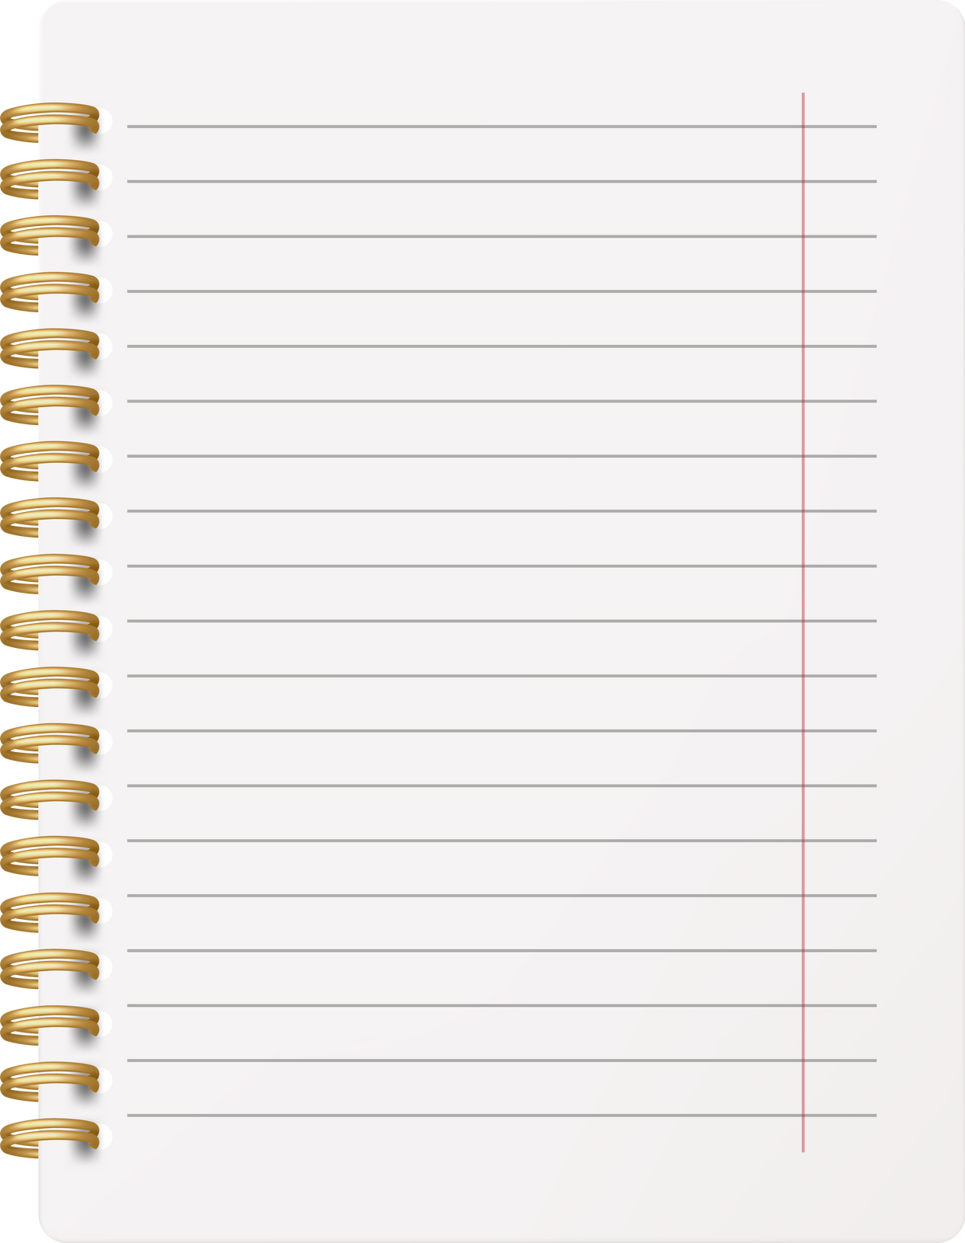


Pengumuman hasil seleksi murid baru dilakukan oleh sekolah yang melaksanakan penerimaan murid baru
Sekolah yang belum terpenuhi daya tampungnya masih dapat menerima murid baru sampai dengan satu hari kerja sebelum hari pertama masuk sekolah sesuai ketentuan domisili dengan dikoordinasi oleh Dinas
Pengumuman
Hasil Seleksi
Sekolah dilarang menutup pelaksanaan penerimaan murid baru sebelum tanggal akhir pendaftaran selesai

Slide 14







Pendaftaran ulang murid baru yang telah dinyatakan diterima, dilaksanakan di sekolah penerima
Murid baru dan/atau Orang Tua/Wali Calon Murid yang melakukan pendaftaran ulang membawa bukti pendaftaran dan verifikasi berkas
PENDAFTARAN
DAN PENDATAAN ULANG
Pendataan ulang dilakukan oleh Satuan Pendidikan untuk memastikan status murid lama pada sekolah yang bersangkutan
Satuan Pendidikan wajib melakukan pengisian, pengiriman, dan pemutakhiran data murid dan rombongan belajar dalam Dapodik secara berkala sesuai ketentuan yang berlaku

Slide 15



Dalam pelaksanaan penerimaan murid baru, sekolah dilarang menambah ruang kelas baru, jumlah rombongan belajar, dan jumlah murid dalam rombongan belajar
ROMBONGAN
BELAJAR
Apabila sekolah memiliki jumlah calon peserta didik yang melebihi daya tampung, maka wajib melaporkan ke Dinas untuk disalurkan pada sekolah lain dalam domisili yang sama
Dalam hal daya tampung pada domisili yang sama tidak tersedia, murid dapat disalurkan ke sekolah lain dalam domisili terdekat
TK dalam satu kelas berjumlah paling sedikit 15 (lima belas) peserta didik dan paling banyak 20 (dua puluh) peserta didik.

Slide 16



PELAPORAN
PENGAWASAN
Masyarakat dapat mengawasi dan melaporkan pelanggaran dalam pelaksanaan penerimaan murid baru ke :
0895336977660 atau
082137468364
pendidikan@gunungkidulkab.go.id

Slide 17





Sekian
terima kasih

